Slide 1
الخطة الدراسية
اعداد الدكتور
ياس خضر احمد الكسار
استاذ طرائق تدريس الجغرافية
كلية التربية الاساسية /كلية التربية الاساسية

Slide 4
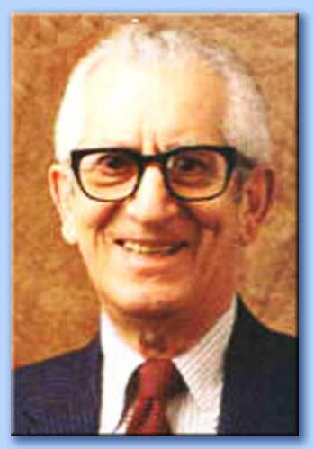

Slide 5
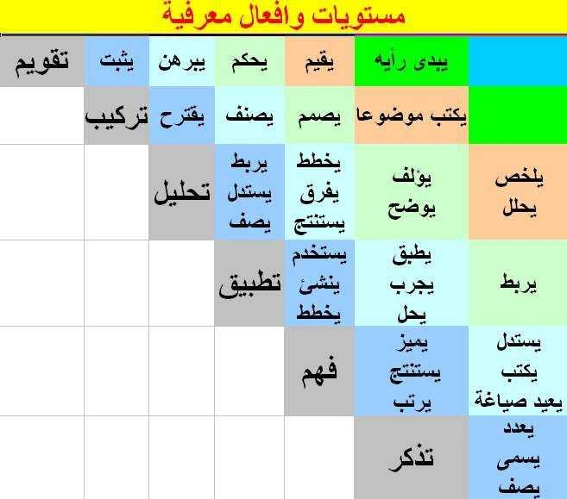

Slide 6
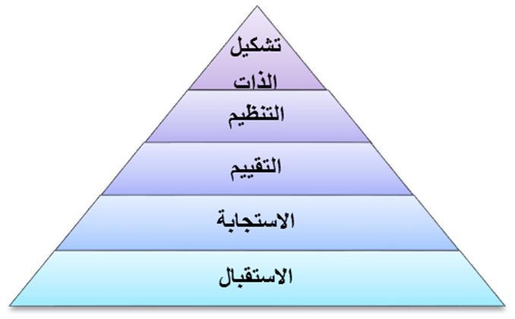
المجال الوجداني

Slide 7
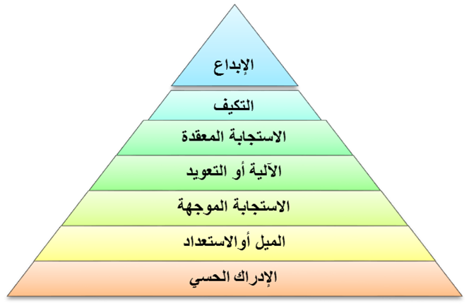
المجال المهاري

